Slide 1
Устройство диагностики двигателя внутреннего сгорания
2023, РГРТУ
Акселерационная программа: Школа студенческого предпринимательства
Рынок НТИ: «Autonet»
Сквозная технология: «Нейротехнологии» «Новые производственные технологии»

Slide 2

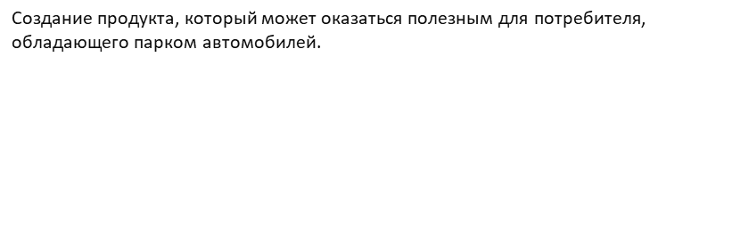

Команда проекта:
Устройство двигателя внутреннего сгорания
Цель проекта:
Ольга Скрипкина
Наставник
Сергей Круглов
Наставник
Дмитрий Серёжин
Лидер
Косоножкин Павел
Инженер-разработчик
Елена Рыжова
Экономист
Вадим Ушаков
Инженер-разработчик
Результаты проекта:
Оксана Корябина
Экономист
J
Актуальность проекта:

Slide 3
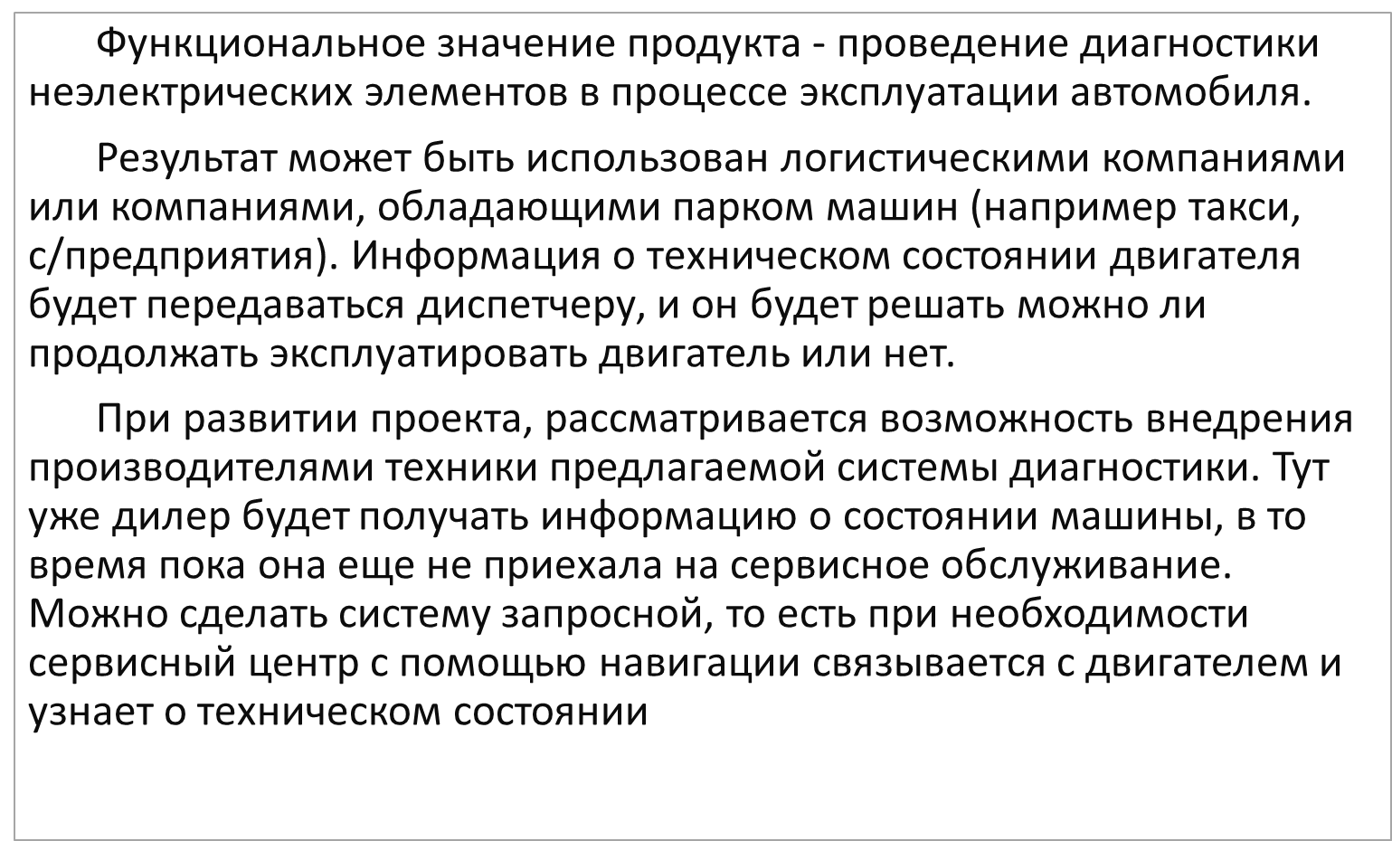

Проблема
Устройство двигателя внутреннего сгорания

Slide 4
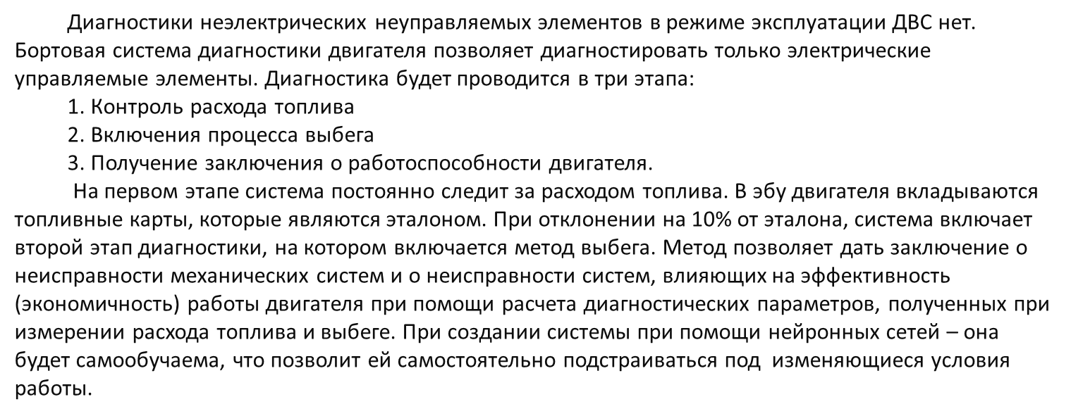
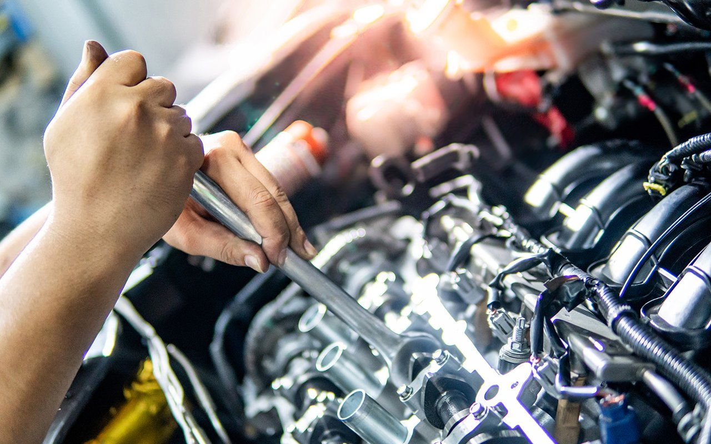
Описание технологии
Устройство двигателя внутреннего сгорания

Slide 5
Устройство двигателя внутреннего сгорания
БИЗНЕС МОДЕЛЬ
Партнеры:
Разработчики программного обеспечения
Инженеры в области цифровой и микропроцес-сорной техники
Дистрибьюторы
Ключевые виды деятельности:
Разработка программного обеспечения
Разработка прототипа
Исследование характеристик прототипа
Реализация продукта
Продукт:
Устройство для диагностики технического состояния двигателя внутреннего сгорания
Своевременное обнаружение неполадок в двигателях внутреннего сгорания и, как следствие, своевременное принятие решения для устранения проблем.
Отношения с клиентами:
Построение долгосрочных взаимоотношений
Сегменты клиентов:
А) Транспортно-логистические компании
Б) Государство в лице соответствующих министерств и ведомств (МЧС и Министерство здравоохранения)
Каналы сбыта:
А) Создание и продвижение сайта с англоязычной версией
Б) Профессионально – тематические выставки внутри страны и за границей
В) Личные продажи
Ключевые ресурсы:
Финансовое обеспечение разработки, программный продукт.
Расходы
Разовые: создание ООО, патент, проектные работы, ПО
Постоянные: арендная плата, заработная плата сотрудников, содержание оборудования
Переменные: комплектующие изделия
Доходы
Выручка от реализации готовых комплектов

Slide 6
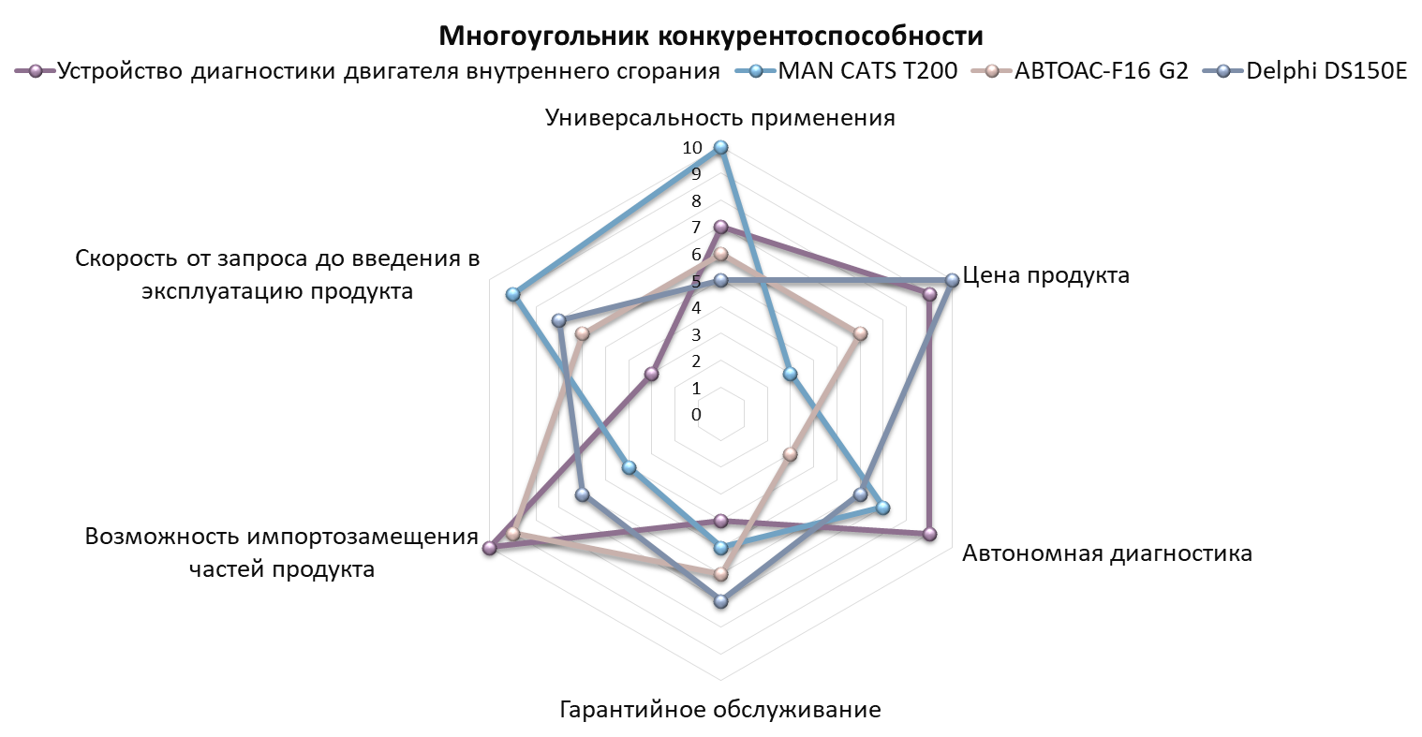
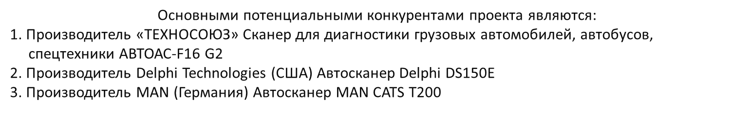
Конкуренты
Устройство двигателя внутреннего сгорания
D

Slide 7
Экономика проекта
Устройство двигателя внутреннего сгорания
Общество с ограниченной ответственностью
Уставный капитал – 10 000 руб.
Упрощенная система налогообложения
Налоговая база - доходы минус расходы
Барьеры для выхода на рынок:
Нестабильная экономическая и политическая ситуация в стране
Рост цен на автомобили в целом
Низкая степень доверия к новому производителю
Ставка дисконтирования – 15%
Внутренняя норма доходности – 18,3%
Цена единицы продукции – 35000 рублей
Объем продаж:
1 год – 0 шт.
2 год - 160 шт.,
3 год – 180 шт.,
4 год – п 200 шт.,
5 год – 220 шт.

Slide 8
Рынок проекта
Устройство двигателя внутреннего сгорания
AutoNet - это…
Рынок НТИ по развитию услуг, систем и современных транспортных средств на основе интеллектуальных платформ, сетей и инфраструктуры в логистике людей и вещей.
Целевой рынок
AutoNet
В ближайшие 10 лет вырастет до 40-50 млрд долларов, при этом динамика рынка будет составлять 20% в год.
Наша целевая доля рынка к 2035г.
0,00001%
C
Барьеры для входа на рынок:
Эффект масштаба
Неэластичный спрос

Slide 9
План дальнейшего развития стартап-проекта
Устройство двигателя внутреннего сгорания
№ этапа | Название этапа календарного плана | Длительность этапа, мес | Стоимость, руб.
1. | Разработка бизнес-плана | 0,5 | 50000
2. | Поиск и закупка необходимых комплектующих | 1 | 40000
3. | Создание прототипа и написание программы | 1 | 120000
4. | Тестирование прототипа | 2 | 100000
5. | Устранение недочетов в работе модуля диагностики | 1 | 40000
6. | Представление проекта для потенциальных покупателей | 1 | 50000
7. | Итоги | 6.5 | 400000

Slide 10
Спасибо за внимание!
T

